Slide 1
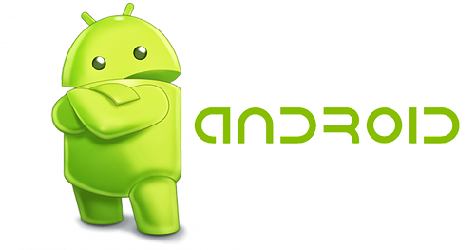
InstruThor: Volmir Lemes

Slide 2
Android
Histórico
O Android surgiu em 2003, na cidade de Palo Alto na Califórnia e foi desenvolvido por Andy Rubin, Rich Miner, Nick Sears e Chris White, empresários já iniciados no ramo da tecnologia, que fundaram a Android Inc. Na ocasião, Rubin definiu o Android Inc. como: "Dispositivos móveis mais inteligentes e que estejam mais cientes das preferências e da localização do seu dono". No início a empresa desenvolvia todos os seus projetos de forma secreta.
A ideia original dos criadores era lançar um inovador sistema para câmeras digitais, porém, ao verem que o mercado não era tão amplo quanto gostariam, resolveram focar no mercado mobile. Na época, Rubin e sua equipe ofereceram um novo meio de sistema operacional móvel, ou seja, o Open Source, baseado no Kernel Linux.

Slide 3
Android
Histórico
O sistema constava com uma interface simples, funcional e também integrada a vários instrumentos. A ideia era oferecer um sistema gratuito para todas as pessoas que quisessem ter acesso a ele e também ser simples aos desenvolvedores. Veja também os 5 melhores antivírus para Android.
Em 2005 o Google adquiriu o Android Inc, e com isso nasceu a Google Mobile Division, divisão de pesquisa em tecnologia móvel da maior empresa do mundo de tecnologia. Apesar de ter causado desconfiança e dúvidas na época, já que muitos achavam difícil uma competição os Windows Mobile, da Microsoft, e o iOS, da Apple. Os primeiros contratos de parceria surgiram com fabricantes de hardware e software, os quais o Google prometeu um sistema flexível e atualizável.

Slide 4
Android
Histórico
Inicialmente, o protótipo, que as epeculações colocavam a previsão de lançamento como dezembro de 2006, chamava-se "Sooner" e parecia um BlackBerry, não tendo touchscreen e operando através de um teclado QWERTY. Leia também a história do teclado qwerty. O Google só redesenharia o modelo, tirando o teclado e colocando o touch, ao ver os lançamentos de concorrentes como o LG Prada -em 2006 - e o próprio iPhone - de 2007 - e que rapidamente causaram furor.
A criação do Android deu um passo grande quando em 2007 fabricantes como Samsung, Sony, HTC, operadoras como as americanas Sprint Nextel e T-Mobile, e fabricantes de hardware como Qualcomm e a Texas Instrumentes, além do próprio Google, reuniram-se em um consórcio de tecnologia e fundaram a Open Handset Alliance (OHA).

Slide 5
Android
Histórico
O objetivo da união de marcas era a criação de uma plataforma de código aberto para smartphones. O resultado foi o primeiro Android comercial do mercado, rodando em um HTC Dream, lançado oficialmente em 22 de outubro de 2008.
Com a chegada do Android, o próprio conceito de smartphone foi remodelado. Na época, o Google teve a brilhante ideia de oferecer 10 milhões de dólares aos desenvolvedores que conseguissem realizar os melhores aplicativos para Android levando em consideração a primeira versão pública do Android SDK. As ideias enviadas pelos colaboradores ajudaram muito a criação da versão 1.0.
Ainda a época da criação do consórcio Open Headset Alliance, a Nokia declarou que "nós não o vemos como uma ameaça",

Slide 6
Android
Histórico
já um dos membros da equipe de desenvolvimento do Windows Mobile disse não entender o impacto que eles poderiam ter no mercado de smartphones. Já o pessoal do Symbian (que piada) polemizou dizendo "Nós levamos isso a sério, mas somos os únicos com telefones reais, plataformas de telefonia reais e uma riqueza do volume construído ao longo de anos". Somente a Apple foi mais tranquila, dizendo que "Nós temos uma boa relação com o Google e isto não vai mudar nada. Eles são, certamente, um importante parceiro para o iPhone".
Desde então o Android conquistou espaço e passou a ser o sistema operacional de aparelhos tops de linha, como a linha Nexus, fabricada por diversas marcas, como LG, Asus, Samsung, HTC, etc. linha Galaxy, da Samsung, presente nos aparelhos tops como S6 e Note 4, por exemplo.

Slide 7
Android
Histórico
O SO também está presente em tablets e, por ser código aberto, serve de base para diversas criações e sistemas customizados espalhadas pela internet.
Hoje, como dissemos o Android é o sistema mais utilizado no mundo. Em consultoria da OpenSignal, em 2013, foi constatado que havia 11.868 modelos de Android, variando tamanhos de tela e resolução, rodando 8 versões de Android diferente. Críticos dizem que esta segmentação prejudica a marca, pois vários aparelhos horríveis acabam com a imagem da marca. Já a Apple, por exemplo, mantém apenas 8 SO e todos seus aparelhos rodam algum deles, concentrando o desenvolvimento, correção de bugs, etc. garantindo uma maior estabilidade.

Slide 8
Android
Histórico
Quanto à escalada dos números, estatísticas mostram que em 2009 o Android representava apenas 2,8% dos aparelhos vendidos no mundo; já no final do ano seguinte detinha 33%, ou seja, 1 em cada 3 aparelhos do mundo, o suficiente para transformá-lo já na plataforma móvel mais vendida do planeta. Em 2011 já tinha passado da metade, mais precisamente 52,5%, em 2012 passou para 75%, em 2013 para 78.7% e, em 2014, para 81,5%.
E em 2019?

Slide 9
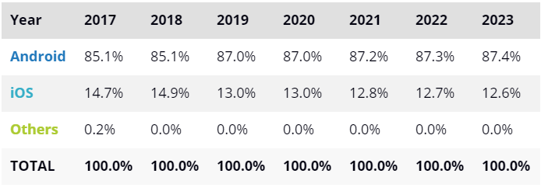
Android
Mundial (https://www.idc.com/promo/smartphone-market-share/os)

Slide 10
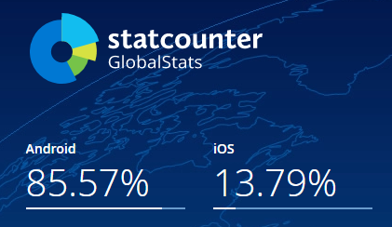
Android
Brasil (https://gs.statcounter.com/os-market-share/mobile/brazil)
Brasil
2019

Slide 11
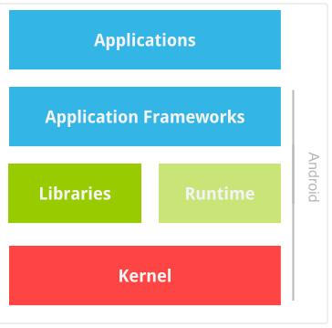
Android
Arquitetura
Na imagem você pode ver como é estruturada a arquitetura do Android
Ele possui as camadas:
Applications,
Application Frameworks,
Libraries,
Android Runtime e
Linux Kernel.

Slide 12
Android
Arquitetura
Applications
Acima de todas as camadas está localizada a de aplicativos (Applications), na qual se encontram todos os aplicativos fundamentais (escritos em Java) do Android, como: um cliente de e-mail, mapas, navegadores, calendários, programas SMS, entre outros.
Isso significa que, para desenvolver programas para a plataforma Android, os aplicativos devem ser criados em Java para serem executados na máquina virtual Dalvik ou ART.

Slide 13
Android
Arquitetura
Application Framework
Na camada do framework (Application Framework) estão todas as APIs e recursos utilizados pelos aplicativos: as classes visuais que incluem listas, grades, caixas de texto, botões e até um navegador web embutido – View System (componentes utilizados na construção de aplicativos); provedor de conteúdo (Content Provider) que possibilita, à determinada aplicação, acessar informações de outra aplicação, ou até compartilharem informações, possibilitando a troca de informações entre aplicativos e gerenciadores de recursos, gerenciador de localizações (GPS e Cell ID), gerenciador de notificação (fornece informações sobre eventos que ocorrem no dispositivo), de pacotes e de atividade que controla todo o ciclo de vida da aplicação e o acesso e navegação entre as aplicações.
Todos os conjuntos de componentes disponíveis na plataforma Android possuem pleno acesso às APIs utilizadas pelo núcleo da plataforma. Esta arquitetura foi projetada para simplificar a reutilização de componentes, onde qualquer aplicação pode usar recursos de outra, desde que respeite às restrições de segurança.

Slide 14
Android
Arquitetura
Libraries
A camada de bibliotecas (Libraries) carrega consigo um conjunto de bibliotecas C/C++ utilizadas pelo sistema – incluídas nesse conjunto a biblioteca C padrão (Libc) – e possui ainda aquelas bibliotecas das áreas de multimídia, visualização de camadas 2D e 3D, funções para navegadores web, funções para gráficos, funções de aceleração de hardware, renderização 3D, fontes bitmap e vetorizadas e funções de acesso ao banco de dados SQLite. Tais recursos estão disponíveis no framework para o desenvolvimento de aplicativos.

Slide 15
Android
Arquitetura
Android Runtime
A pequena camada do ambiente de execução (Android Runtime) é uma instância de uma máquina virtual criada para cada aplicação executada no Android. Até a versão 4.4 do Android (KitKat – API 19), a máquina utilizada foi a Dalvik. A partir da versão 5.0 do Android (Lollipop – API 21) a máquina virtual Dalvik foi substituída pela ART.
Aplicações escritas em Java são compiladas e executadas usando a Máquina Virtual, desenvolvida para uso em dispositivos móveis, o que permite que programas sejam distribuídos em formato binário (bytecode) e possam rodar em qualquer dispositivo Android, independente do processador utilizado. Apesar de as aplicações Android serem escritas em Java, elas não rodam na máquina virtual do Java (JVM).
A Dalvik foi uma máquina virtual com bom desempenho, boa integração com o hardware e projetada para executar várias máquinas virtuais paralelamente. Foi projetada para funcionar em sistemas com baixa frequência de CPU, pouca memória RAM disponível e sistema operacional sem espaço de Swap. Além disso, foi otimizada para o consumo mínimo de memória, bateria e CPU.
Só que com a evolução do hardware esta máquina virtual apresentou alguns gargalos, assim foi introduzida a máquina virtual ART. A principal diferença entre ela e a Dalvik, é que na ART os códigos pré-compilados são traduzidos para a linguagem de máquina na hora da instalação da aplicação. Na Dalvik isso ocorre durante a execução.

Slide 16
Android
Arquitetura
Linux Kernel
Utiliza a versão 2.6 do kernel do Linux para os serviços centrais do sistema, tais como segurança, gestão de memória, gestão de processos, pilha de protocolos de rede e modelo de drives. O kernel também atua como uma camada de abstração entre hardware e o resto da pilha de software. Um acessório interessante é o Binder (IPC), responsável por obter e enviar para a aplicação requerente a interface de serviço da aplicação requerida, possibilitando a Comunicação Inter-processos (IPC).
Nessa camada encontra-se também um poderoso sistema próprio de gerenciamento de energia: um aplicativo requisita o gerenciamento de energia e o driver de energia do kernel checa periodicamente todos os dispositivos que não estão sendo utilizados por aplicações e os desliga.

Slide 17
Android
Versões
Android Alpha e Beta (2007 ~ 2008)
Android 1.0 - Astro (2008)
Android 1.1 - Battenberg (2009)
Android 1.5 - Cupcake (2009)
Android 1.6 - Donut (2009)
Android 2.0 (2.0.1 e 2.1) - Éclair (2009 ~ 2010)
Android 2.2 (2.2.1; 2.2.2 e 2.2.3) - Froyo (2010)
Android 2.3 (2.3.1; 2.3.2) - Gingerbread (2010 ~ 2011)
Android 2.3.3 (2.3.4; 2.3.5; 2.3.6 e 2.3.7) - Gingerbread (2011)
Android 3.0 - Honeycomb (2011)
Android 3.1 - Honeycomb (2011)
Android 3.2 (3.2.1; 3.2.2; 3.2.3; 3.2.4; 3.2.5 e 3.2.6) - Honeycomb (2011 ~ 2012)
Android 4.0 (4.0.1; 4.0.2; 4.0.3 e 4.0.4)- Ice Cream Sandwich (2011 ~ 2012)
Android 4.1 (4.1.1 e 4.1.2) - Jelly Bean (2012)
Android 4.2(4.2.1 e 4.2.2) - Jelly Bean (2012)
Android 4.3 (4.3.1) - Jelly Bean (2013)

Slide 18
Android
Versões
Android 4.4 (4.4.1; 4.4.2; 4.4.3 e 4.4.4) - KitKat (2013 ~ 2014)
Android 4.4W (4.4W.1 e 4.4W.2) - KitKat (2014)
Android 5.0(5.0.1 e 5.0.2) - Lollipop (2014)
Android 5.1(5.1.1) - Lollipop (2015)
Android 6.0 (6.0.1)- Marshmallow (2015) (API 23)
Android 7.0 (7.1, 7.1.1 e 7.1.2) - Nougat (2016) (API 24 e 25)
Android 8.0 Oreo (2017) (API 26)
Android 8.1.0 Oreo (API 27)
Android 9.0 - Pie (2018) - (API 28)
Android 10.0 - Q (2019) "Queen Cake" ou Quince Tart (API 29)
Fonte: https://en.wikipedia.org/wiki/Android_version_history#Android_10_(API_29)

Slide 19
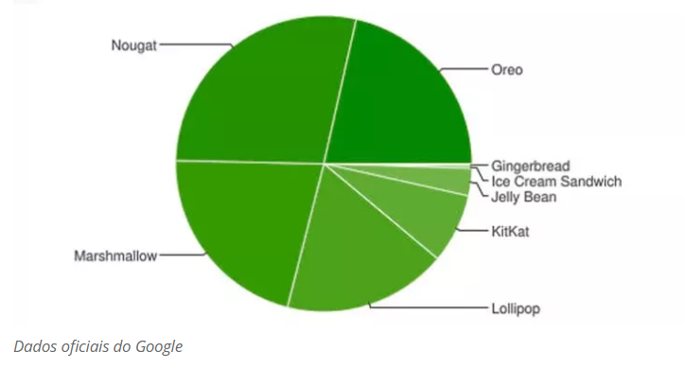
Android
Versões

Slide 20
Android
A Loja de Aplicativos
Google Play
O Google Play é uma evolução da Android Market, antiga loja de aplicativos Android desenvolvida pelo Google.
Agora no Google Play, além de aplicativos, também é possível comprar/baixar livros (e-book), filmes, músicas, dispositivos e acessórios. Disponível no link: http://play.google.com/
E agora está sendo chamado de Play Store,
como o concorrente App Store ou A@#%* Store
E você sabia que existe outras Stores?
Algumas opções da loja estão disponíveis apenas em alguns mercados.
O desenvolvedor pode registrar e publicar seus aplicativos, pagando uma taxa de 25 dólares.

Slide 21
Android
Apenas alunos especiais.
Esta parte é pra dar uma acompanhamento para a criação do EMULADOR e checagem do AS nas maquinas do Cristian, Daniel R, Rodrigo Franzoi e Alexandre Tavares.

Slide 22
Android
Instalação e AVD Manager
Neste curso iremos utilizar a linguagem Java para desenvolver aplicações Android e como IDE será usado o Android Studio, a IDE oficial do Android. Esta IDE oferece todas as ferramentas necessárias para o desenvolvimento de projetos android, desde tablets e smartphones até relógios e TVs. Existem outras IDEs que também podem ser usadas para o desenvolvimento, como por exemplo o Eclipse e o Netbeans, porém não serão tratadas neste curso.
Para saber mais sobre o Android Studio acesse: https://developer.android.com/studio/intro/index.html

Slide 23
Android
Instalação e AVD Manager
Requisitos de hardware e software recomendados pelo Google:
Sistema Operacional
Microsoft Windows 7/8/10 (32 ou 64 bits)
Mac OS X 10.8.5 ou posterior, até 10.11.4 (El Capitan)
Linux: Área de trabalho GNOME ou KDE, distribuição de 64 bits capaz de executar aplicativos de 32 bits, biblioteca GNU C (glibc) 2.11 ou posterior
Obs.: A resolução de tela mínima é de 1.280 x 800

Slide 24
Android
Instalação e AVD Manager
Software
JDK 7 ou superior
Android Studio
Hardware
Mínimo de 2 GB de RAM, 8 GB de RAM recomendado
Mínimo de 2 GB de espaço em disco disponível, 4 GB recomendado (500 MB para IDE + 1,5 GB para o Android SDK e a imagem de sistema do emulador).
Obs.: Antes de instalar o Android Studio é necessário que já esteja instalado o JDK.

Slide 25
Android
TC
Exercícios:
1.Esta camada carrega consigo um conjunto de bibliotecas C/C++ utilizadas pelo sistema.
Applications, Application Frameworks, Linux Kernel, Libraries*, Android Runtime
2.É uma instância de uma máquina virtual criada para cada aplicação executada no Android.
Applications, Application Frameworks, Linux Kernel, Libraries, Android Runtime*
3.Nesta camada estão todas as APIs e recursos utilizados pelos aplicativos.
Applications, Application Frameworks*, Linux Kernel, Libraries, Android Runtime
4.Camada em que se encontram todos os aplicativos fundamentais (escritos em Java) do Android, como: um cliente de e-mail, mapas, etc.
Applications*, Application Frameworks, Linux Kernel, Libraries, Android Runtime
5.Nesta camada se encontram os serviços centrais do sistema, tais como segurança, gestão de memória, gestão de processos, pilha de protocolos de rede e modelo de drives.
Applications, Application Frameworks, Linux Kernel*, Libraries, Android Runtime

Slide 26
Android
Mais do InstruThor
E-mail: volmir@volmir.com.br
Whats: 9 9314-2222
Git na TC: github.com/VolmirTC
Slack: click lá e chama
Fonte versões e história:
https://www.oficinadanet.com.br/post/13939-a-historia-do-android
https://en.wikipedia.org/wiki/Android_version_history#Android_10_(API_29)
Estatística:
https://gs.statcounter.com/os-market-share/mobile/brazil
https://www.idc.com/promo/smartphone-market-share/os

